Slide 1
VO – DI – ČKa a kolobeh vody
Bc. Mária Pánisová

Slide 2
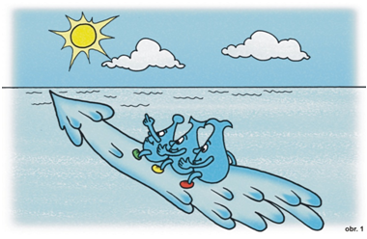
Tri kamarátky sa bláznili v mori celé dni. Až jedného dňa ich veľká teplá vlna vyniesla na svojom chrbte až úplne na hladinu.
Tu sa začal ich veľký príbeh. Chcete vedieť aký?

Slide 3
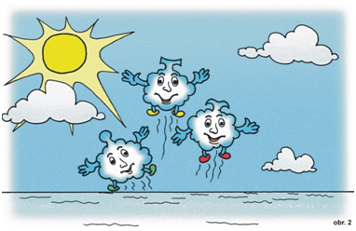
Slniečko svietilo a svojimi lúčmi zohrievalo hladinu mora . Vode bolo na hladine veľmi teplo a tak sa začala potiť. A tak sa kvapky,
ktoré sa nachádzali na vodnej hladine, za pomoci slnečných lúčov postupne z mora vyparili. Boli medzi nimi aj naše tri kamarátky
VO, DI a ČKA.

Slide 4
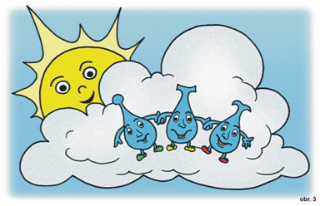
V podobe vodnej pary začali pomaličky stúpať vysoko na oblohu.
Oblaky na oblohe sú vlastne veľkou kopou malinkých kvapôčok. A medzi nimi sú aj naše tri kamarátky.
Oblak plný kvapôčok stúpa stále vyššie a vyššie a čím je vyššie, tým je tam väčšia zima.
Keď sú kvapky tesne blízko seba, začnú sa vzájomne spájať do väčších kvapiek.

Slide 5
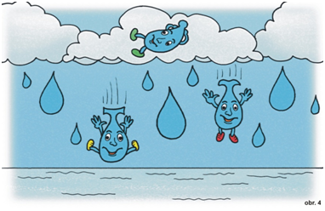
Teraz sú už v mraku veľké kvapky. Tie sú také ťažké, že ich oblak neudrží a ony začnú jedna po druhej vypadávať. Tomu hovoríme, že prší.
No niečo nie je v poriadku. VO a DI stratili ČKU. Rozmýšľajú, kde len môže byť. Naša milá ČKA sa nedostala medzi kvapky dažďa. Ostala v oblaku a putovala po oblohe.

Slide 6
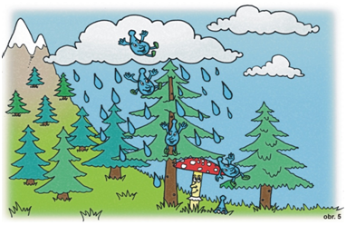
Keď sa oblak dostal nad pevninu, narazil na veľkú horu – skalnaté bralo, ponad ktoré nemohol preletieť, lebo bol ťažký. Rozhodol sa, že schudne. Oblak môže schudnúť tak, že sa zbaví časti kvapiek. Keď sa oblak zbavuje kvapiek, nám dole potom prší. V tomto daždi vypadla aj ČKA.
Spadla do ihličnatého lesa. Zošuchla sa po pichľavej ihličnatej košeli pána Smreka až na klobúk pani Muchotrávky. Pani Muchotrávka ju však nestrpela na svojom červenom klobúku s bielymi bodkami. Nechala ju spadnúť úplne na zem. ČKA začala pomaly prenikať do pôdy.

Slide 7
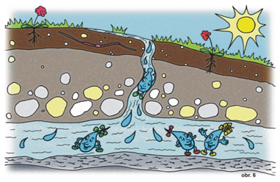
ČKA začala pomaly prenikať do pôdy. Bola tam tma a šlo jej to pomaly. Vrátiť späť sa však už nemohla. Nejaká neviditeľná sila ju ťahala stále hlbšie a hlbšie, až sa zrazu ocitla medzi mnohými vodnými kvapkami. Bolo to hlboko pod zemou. Naša ČKA sa dostala do podzemnej vody. Ostatné kvapky podzemnej vody si ju nemohli nevšimnúť. Kvapky podzemnej vody sa s našou kvapkou menom ČKA hneď skamarátili. Aby si skrátili dlhú chvíľu putovania v podzemnej vode, rozprávali si, ako sa tam dostali.

Slide 8
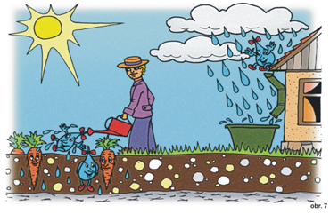
Prvá kvapka: „Ja som spadla z oblaku rovno do veľkej nádoby, ktorú mal záhradník pri dome. Zachytával do nej dažďovú vodu, ktorou potom polieval záhradku. Je to múdry človek. Nebude predsa záhradu polievať pitnou vodou. Odtiaľ ma v krhličke preniesol a vylial rovno na mrkvičku, ktorá mu v záhradke rástla. Z povrchu zeme som presiakla rovno sem k vám.“

Slide 9
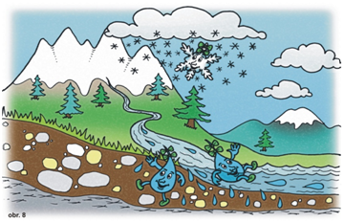
Druhá kvapka: „Mňa priniesol potôčik, ktorý sa kľukatil pomedzi hory i doly. Pomaly som sa plavila v jeho zákrutách a kochala sa prekrásnou krajinou navôkol. Bola plná hlbokých lesov a zakvitnutých lúk. Neskôr sa vlial do veľkej rieky.“

Slide 10
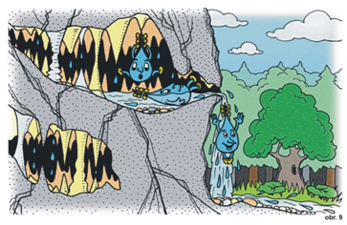
Tretia kvapka: „Ja som mala cestu veľmi vzrušujúcu. Uviazla som v tmavej jaskyni, a keď som pomocou podzemného potôčika našla cestu von, zažila som aj voľný pád! Bolo to veľmi zábavné, škoda, že to trvalo len chvíľku.“

Slide 11
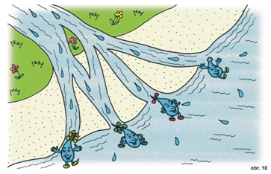
Naše kvapky boli také zarozprávané, že si ani nevšimli, ako narazili na vrstvu pôdy, ktorá bola taká hustá, že cez ňu nedokázali prejsť. A tak sa hromadili a hromadili, až napokon na jednom mieste vyvreli na povrch v podobe prameňa. Odtiaľ putovali potôčikom, ktorý sa po čase stretol s iným potôčikom a spoločne vytvorili rieku. Keď sa potom táto rieka stretla s inou riekou, vytvorili velikánsku rieku, ktorej hovoríme veľtok. Ten naše milé kvapky odniesol rovno do mora.
V jednej chvíli si zrazu uvedomili, že sú slané. Najskôr ich to zarazilo, ale keď ČKA vykríkla – „Sme v mori!“, od radosti boli celé bez seba a rozbehli sa spoznávať krásy šíreho mora, o ktorom im ČKA toľko rozprávala. Veľkú radosť mala aj ČKA, pretože sa znovu stretla so svojimi dvoma stratenými kamarátkami. Radostne sa pochytali za ruky, vytvorili reťaz zvanú VODI-ČKA a spoločne sa nechali unášať morskými prúdmi od západu na východ, zo severu na juh a opačne. Takto spolu šantili, až kým ich jedného dňa nevyniesli vlny na hladinu mora, a tu sa znovu za pomoci slnečných lúčov premenili. Príbeh sa od tejto chvíle opakuje. Dokoliečka, dokola. Preto mu aj hovoríme „Kolobeh vody.“

Slide 12
Použité zdroje: http://predskolskyatlas.sk/kolobeh-vody-v-prirode

